Slide 1

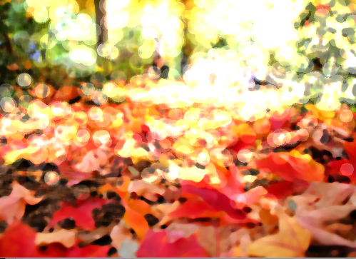
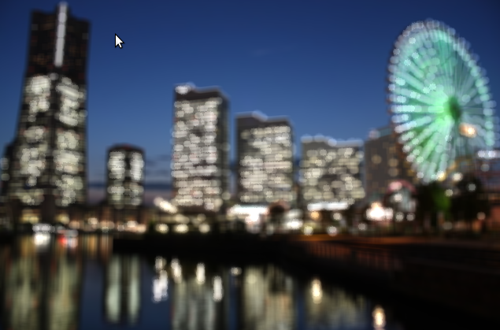
OpenCVでボケ近似
Akaki Kuumeri

Slide 2
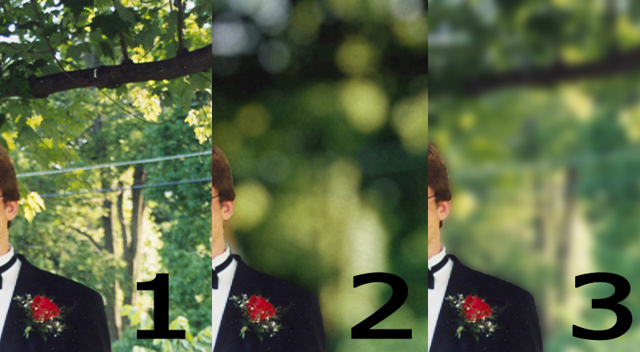
写真のぼやけたbokehは、blurじゃない！
http://en.wikipedia.org/wiki/File:Faux-bokeh-comparison.jpg

Slide 3
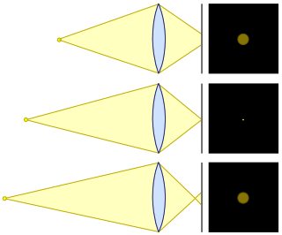
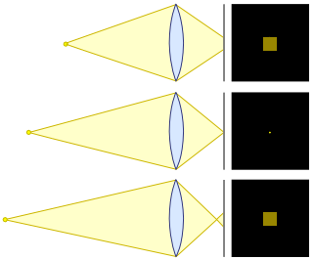
原理：ピントの前後のすべての ピクセルが丸く広がる
理想
高速のためboxFilterで近似

Slide 4
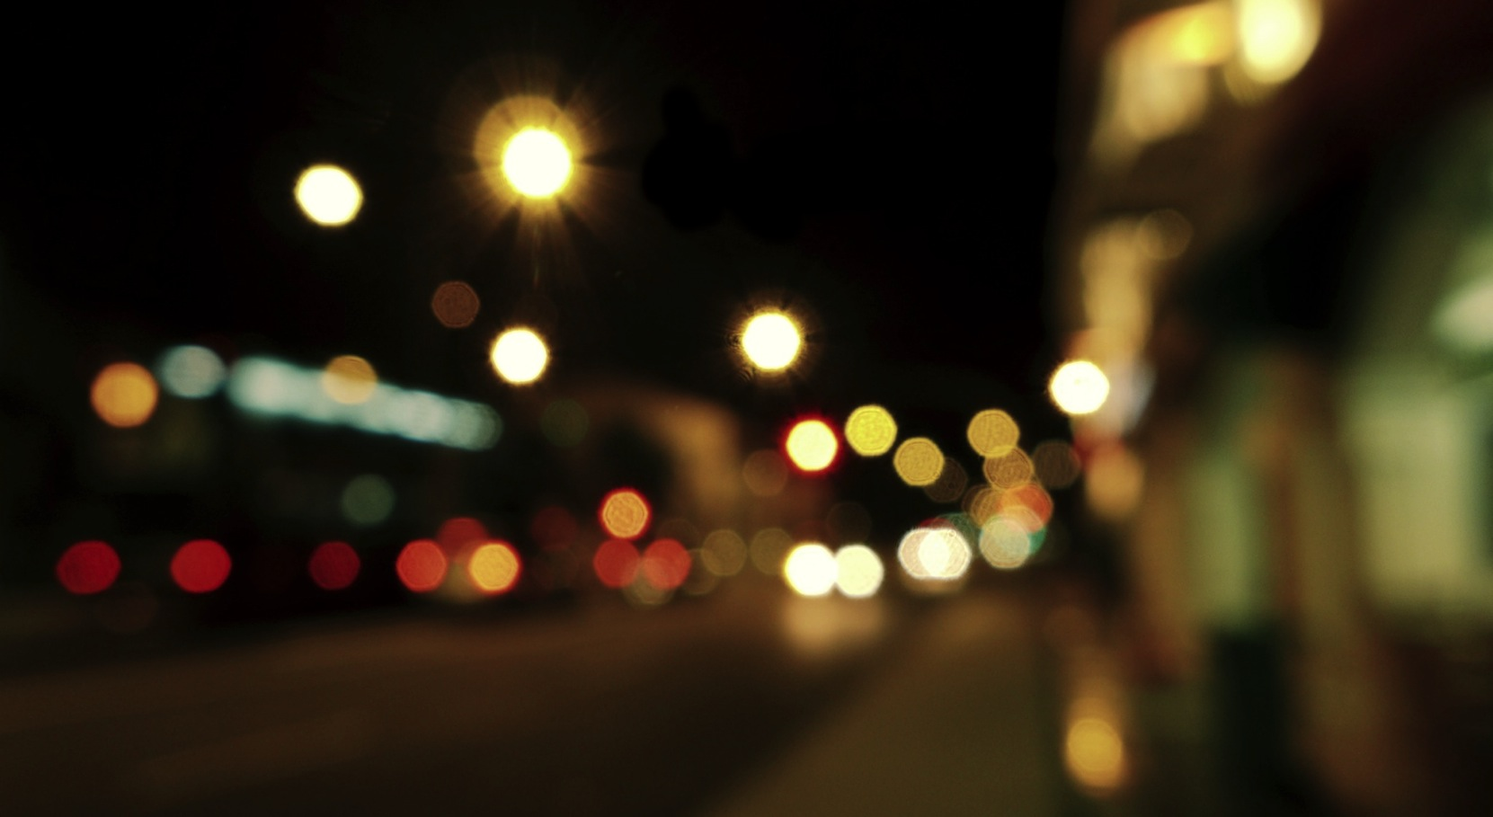
実際は１００％以上の輝度の部分は こういうきれいな丸になる
HDR実装していないので、ほぼ白いピクセルをinflateして近似

Slide 5
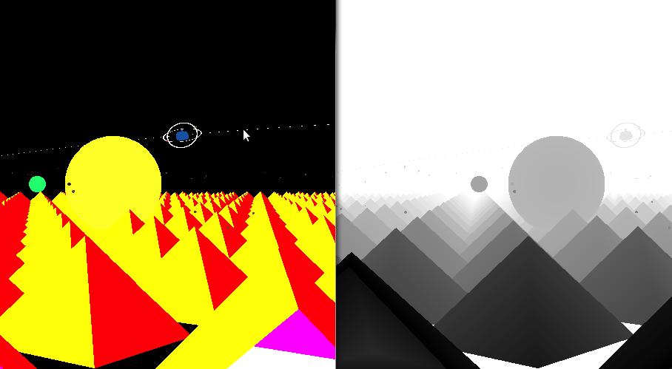
これらのエフェクトをopenGLの depth bufferで調節

Slide 6
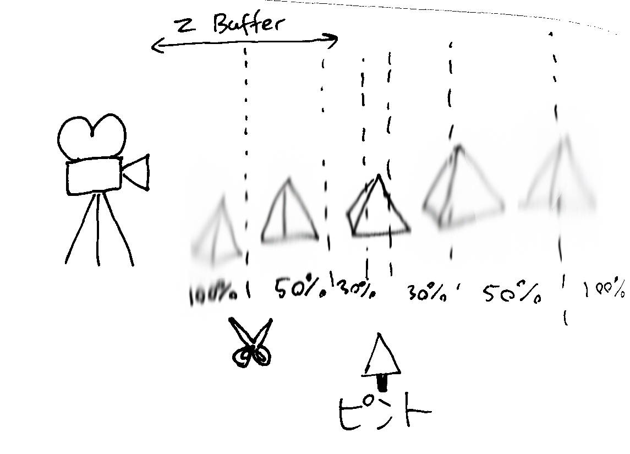
Depth bufferをもとに、 画像を切って、フィルターかける

Slide 7
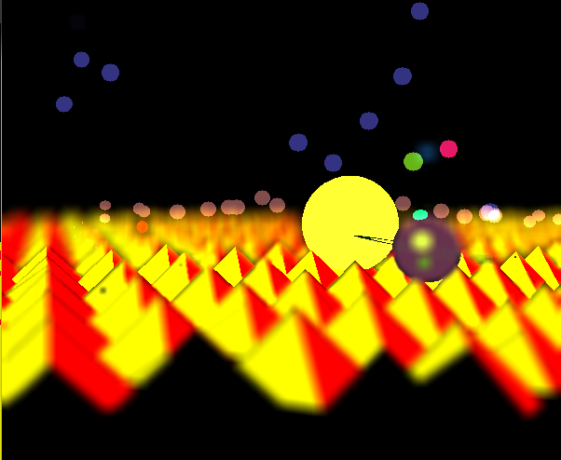
Demo

Slide 8
これから
Shaderで実装できそう
ピント手前と奥を同時にフィルタリング
boxFilterの代わりにdisk blurの近似

Slide 9
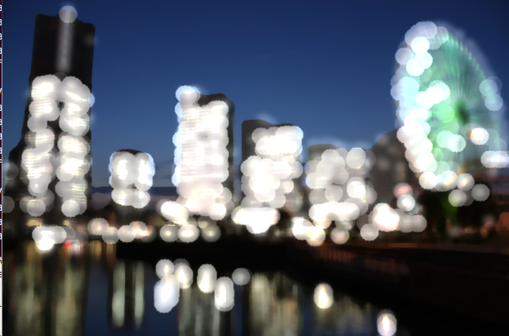
ありがとうございました

